Slide 1
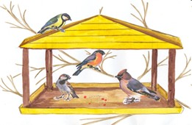
Экологический проект « Мы кормушки смастерили и столовую открыли!»
Автор проекта: Козионова Елена Алексеевна воспитатель МАДОУ № 54 I квалификационная категория

Slide 2
Участники
Дети подготовительной группы
Воспитатель группы – Козионова Е.А.
Родители воспитанников

Slide 3
Цель проекта
Расширить представление детей о зимующих птицах нашего края, их образе жизни, о связи с окружающей средой, роли человека в жизни птиц.
Воспитывать у детей эмоционально-положительное отношение к птицам, развивать желание помочь им.

Slide 4
Задачи проекта
1. Обобщить и систематизировать знания детей, полученные при наблюдении за повадками птиц.
3. Воспитывать заботливое отношение к птицам, вызвать желание помочь крылатым друзьям в зимний период года.
4. Научить детей правильно изготавливать кормушки.
5. Расширить знания родителей через консультации и информационные листы в родительском уголке по темам: « Время года - зима», « Поможем птицам зимой».

Slide 5
Результат проведения проекта
Результатом нашей работы - это весёлое порхание птиц на участке, их радостное щёлканье, когда дети, выходя на прогулку, насыпают корм в кормушки.

Slide 6
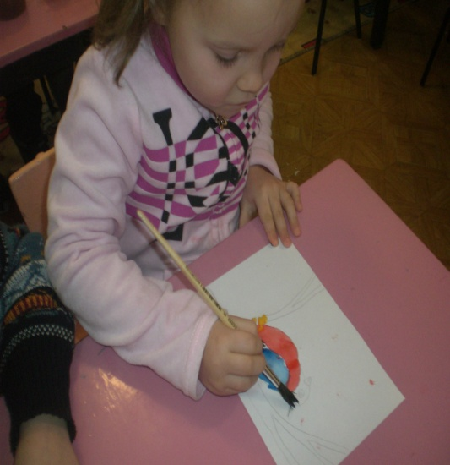
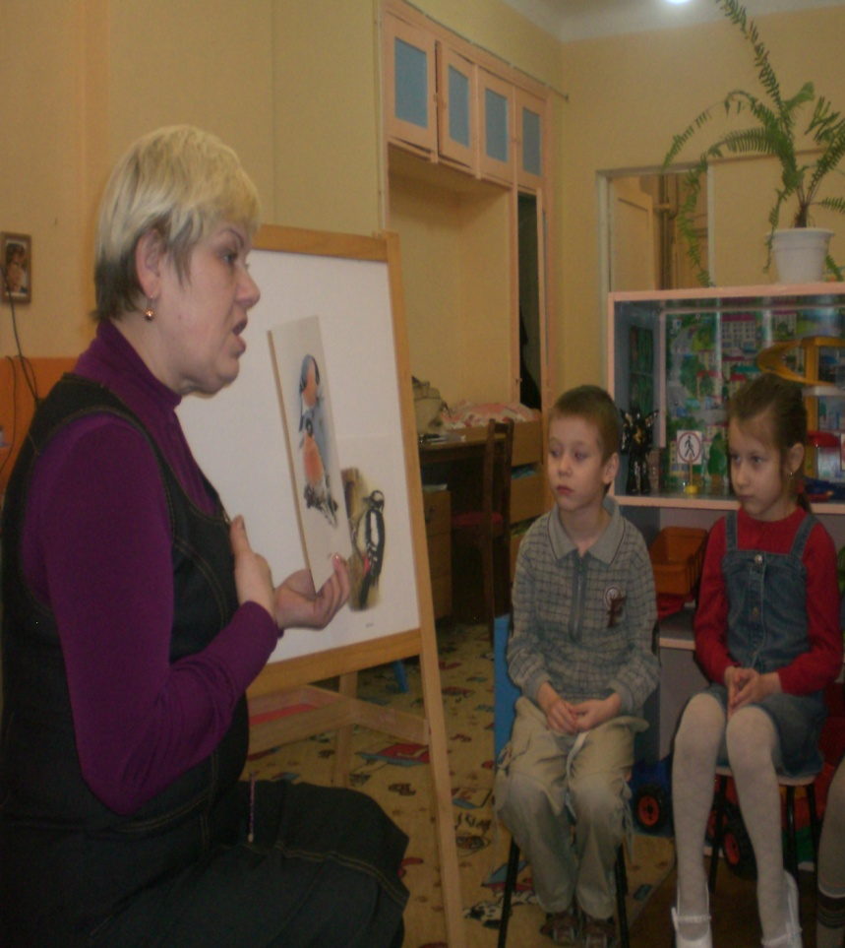
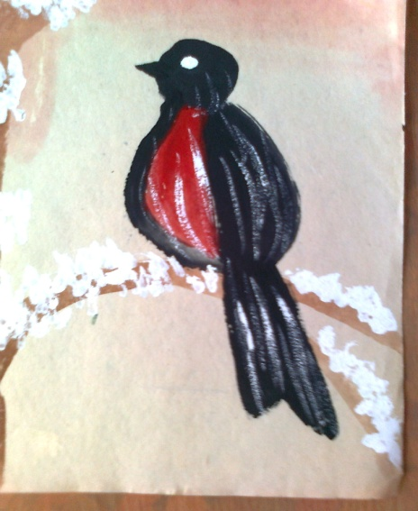
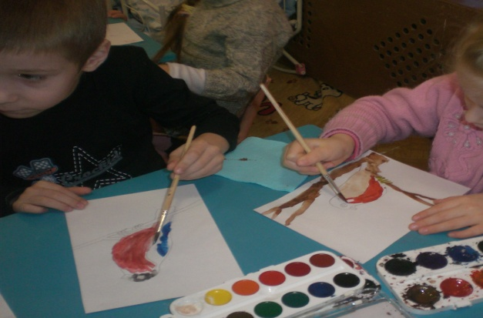
Реализация проекта

Slide 7
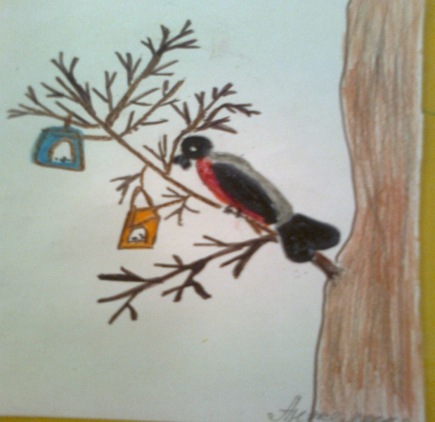
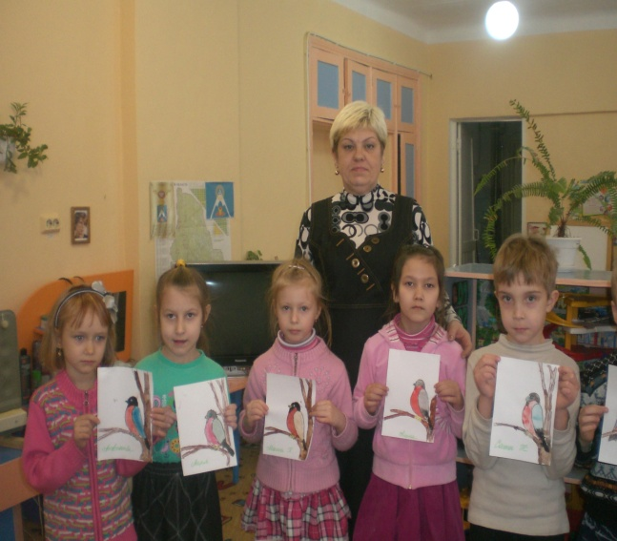
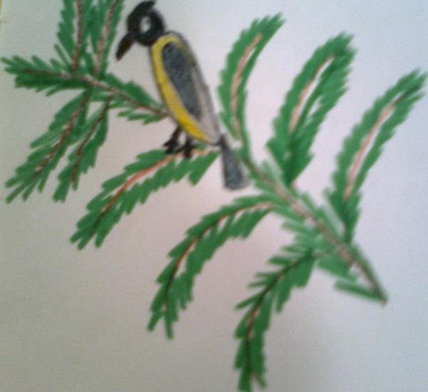
Реализация проекта
Мы клеили и рисовали, чтобы родители узнали красоту уральских птиц.
Много книг нам пришлось читать, чтобы поскорей узнать какие
птицы будут на нашем участке зимовать, и какой для них корм собирать.

Slide 8
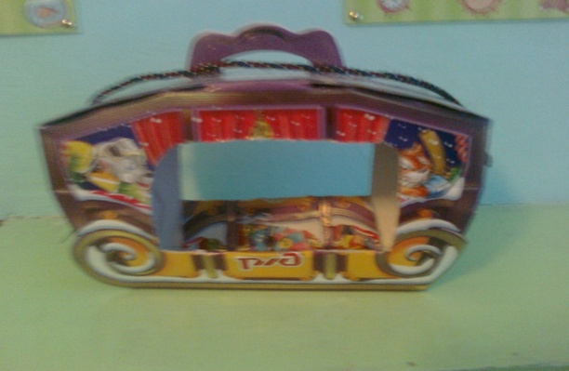
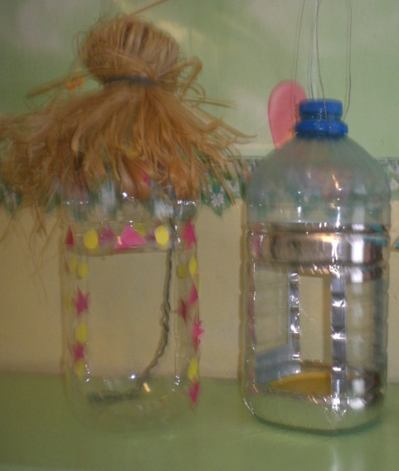
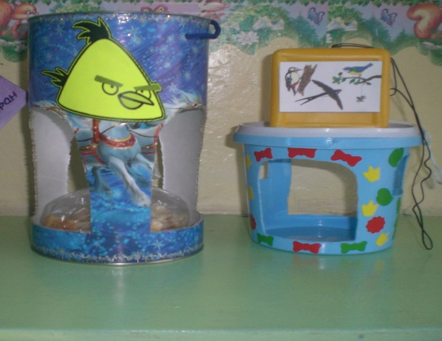
Реализация проекта
Кормушки, сделанные руками родителей совместно с детьми

Slide 9
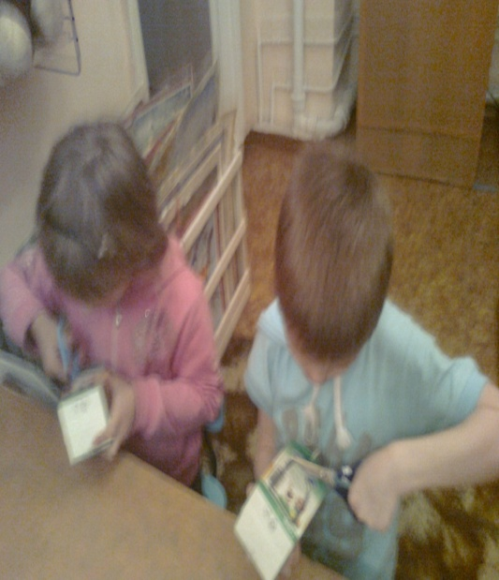
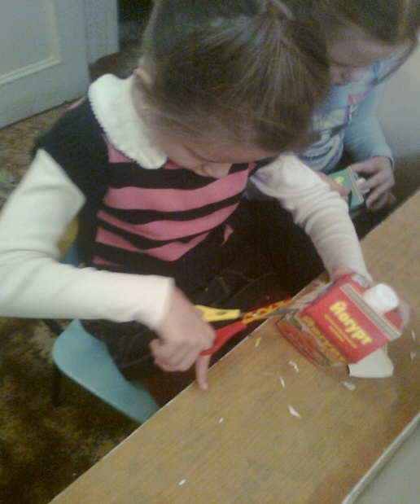
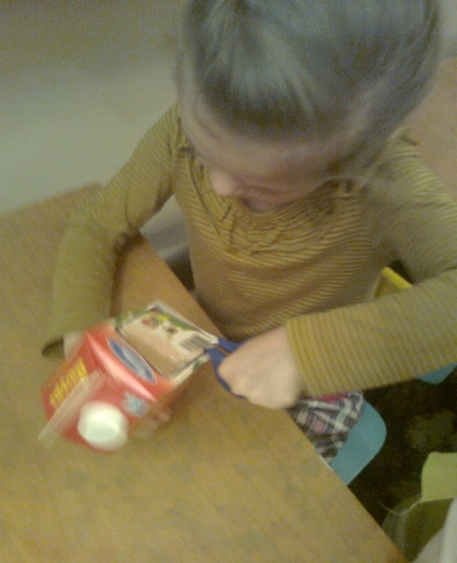
Реализация проекта
Мы готовим кормушки для птиц из подручных материалов

Slide 10
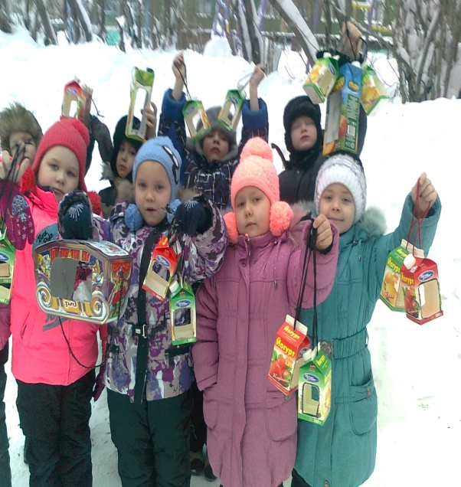
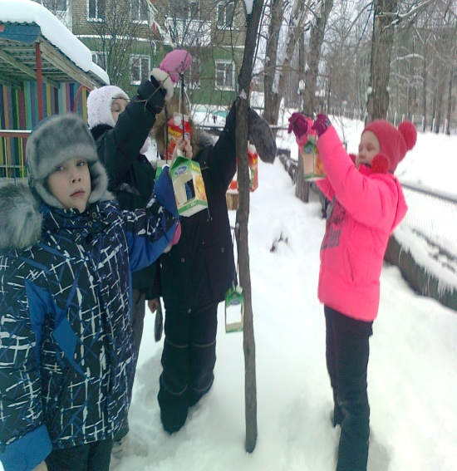
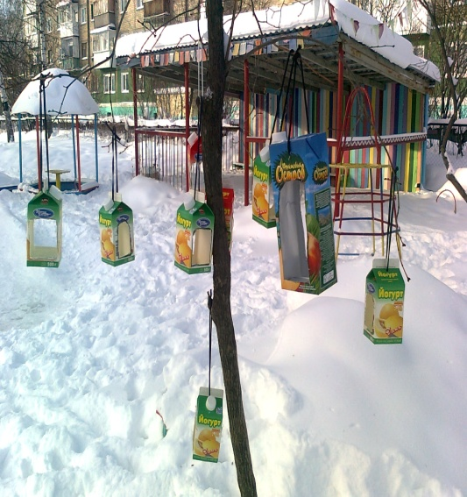
Реализация проекта
На кустах и деревцах мы развесили наши кормушки и висят они теперь как новогодние игрушки.

Slide 11
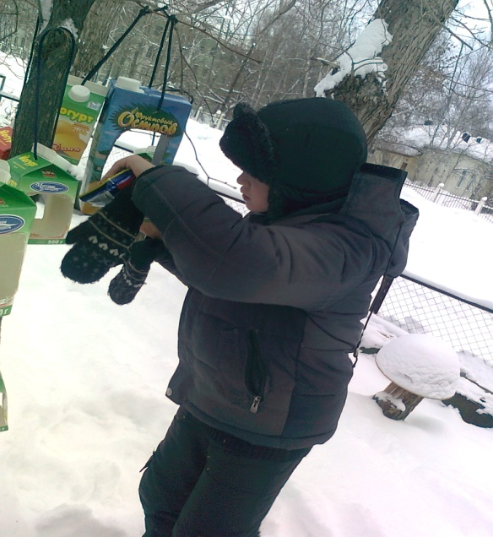
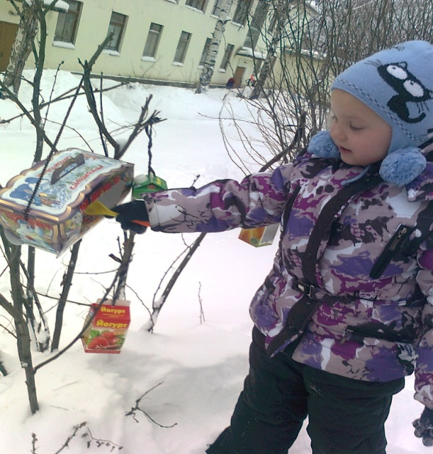
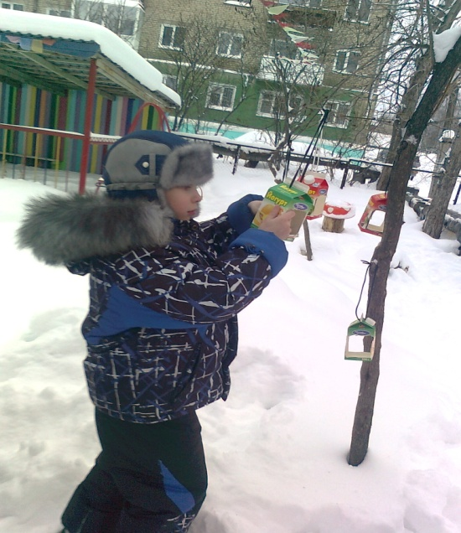
Реализация проекта
Насыплем крошек, семечек, крупы, чтоб угощались вороны, галки, воробьи, чтоб птички в гости к нам прилетали и зимой не голодали.

Slide 12
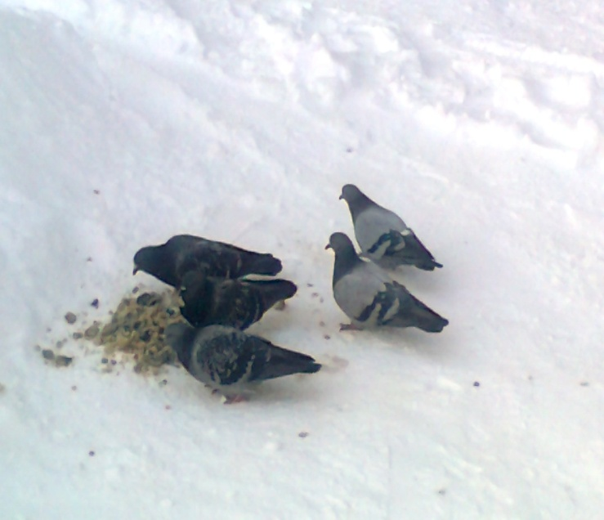
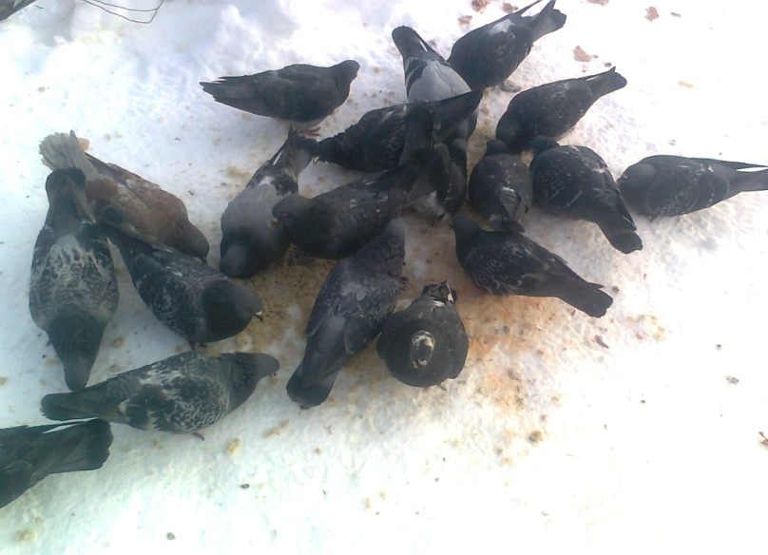
Реализация проекта
Нам теперь совсем теперь не лень давать для птиц обед каждый день!
Дорогие гости нашего участка!

Slide 13
Памятка по изготовлен6ию кормушек
1.Сделай кормушку (из пакета, пластиковой бутылки, обувной коробки или
деревянных дощечек)
2.У кормушки должны быть обязательно борта (чтобы корм не высыпался под ветром).
3.У кормушки должна быть крыша или навес (чтобы корм не засыпало снегом)
4. Корми птиц каждый день, в одно и то же время.
5. Готовь корм для птиц заранее:
- хорошо просушивай и измельчай хлебные крошки;
- летом собирай семена арбузов, дынь, подсолнуха, тыквы.
- все собранные семена просуши и храни в матерчатых мешочках.
6. Помни, что для мелких птиц надо готовить мелкий корм.
7. Не забывай иногда баловать снегирей и синиц свежим салом.

